Slide 1
Frågestund tilldelning

Slide 2
De vanligaste frågorna just nu samt två ”klassiska” missar

Slide 3
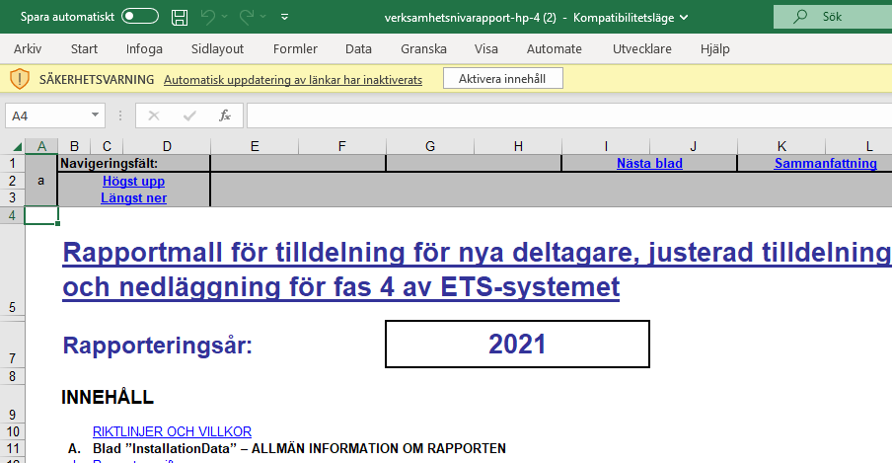
Välj aktivera!

Slide 4
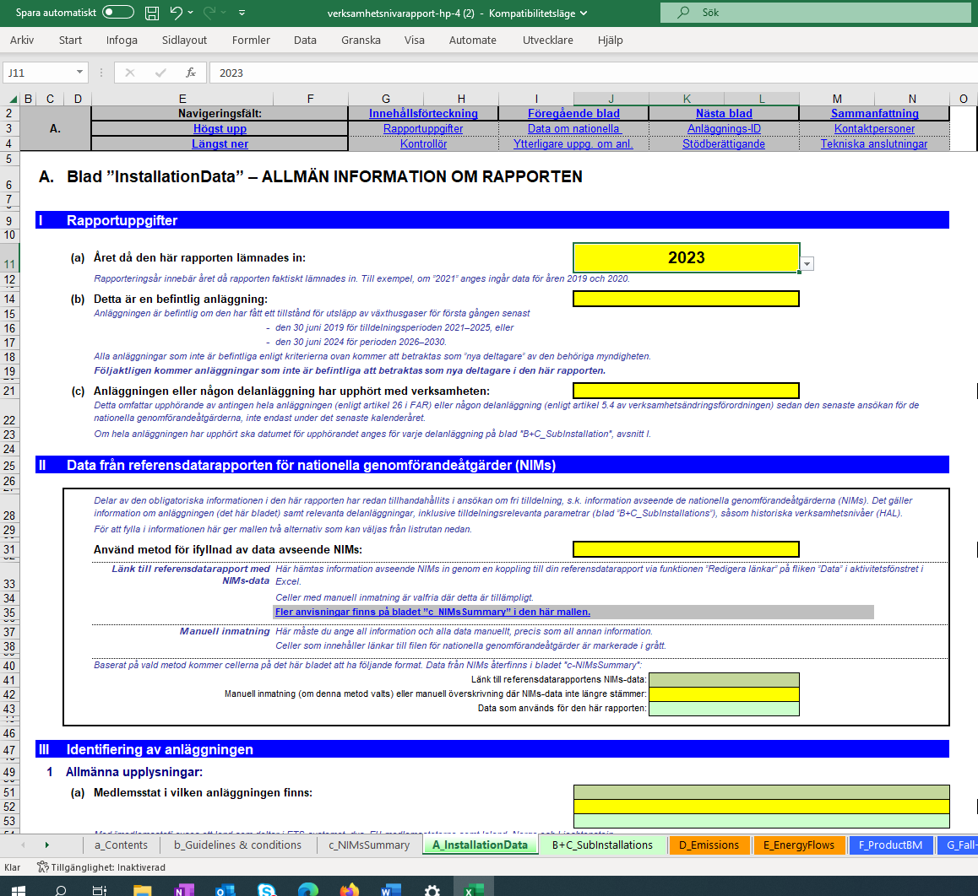
Välj rapporteringsår
2023!

Slide 5
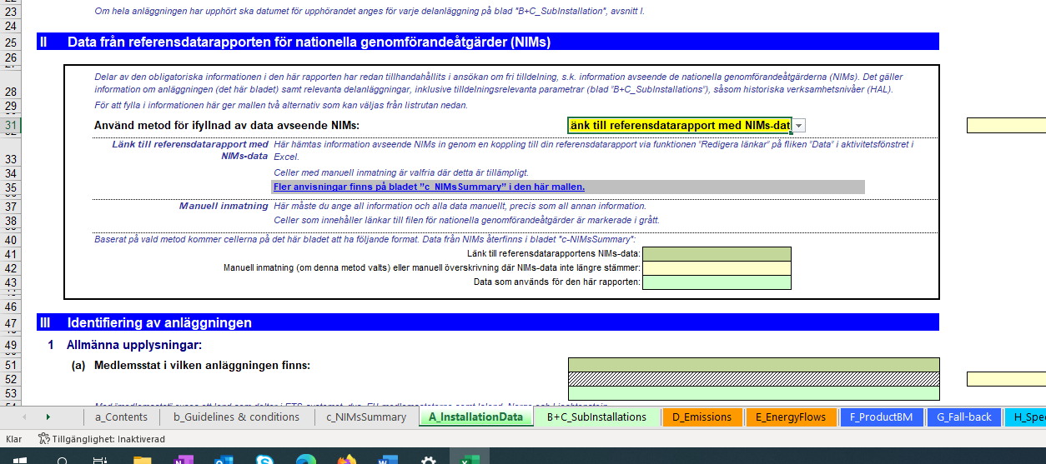
Ändra inget på rad 31,
flik A!
Detta ger följdfel som kan vara knepiga att rätta till.
Ändra heller inte data för tidigare år om ni inte fått godkänt av NV att göra så.

Slide 6
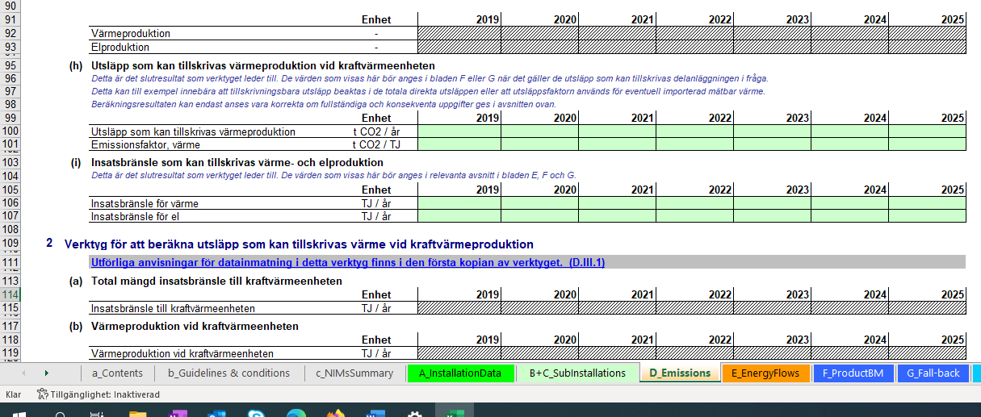
Kom ihåg att manuellt föra över resultatet från kraftvärmeverktyget (flik D, punkt h och i).
Resultaten kan behövas i flikarna E, F och G beroende på anläggning.

Slide 7
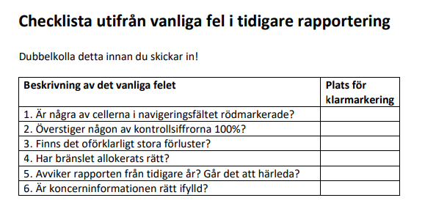
Vi passar på att påminna om vår checklista som finns på webben. Gå igenom denna innan ni skickar in!
https://www.naturvardsverket.se/493824/contentassets/bb087890886a4c55851bb9095f27ac42/checklista-faq-v2.pdf

Slide 8
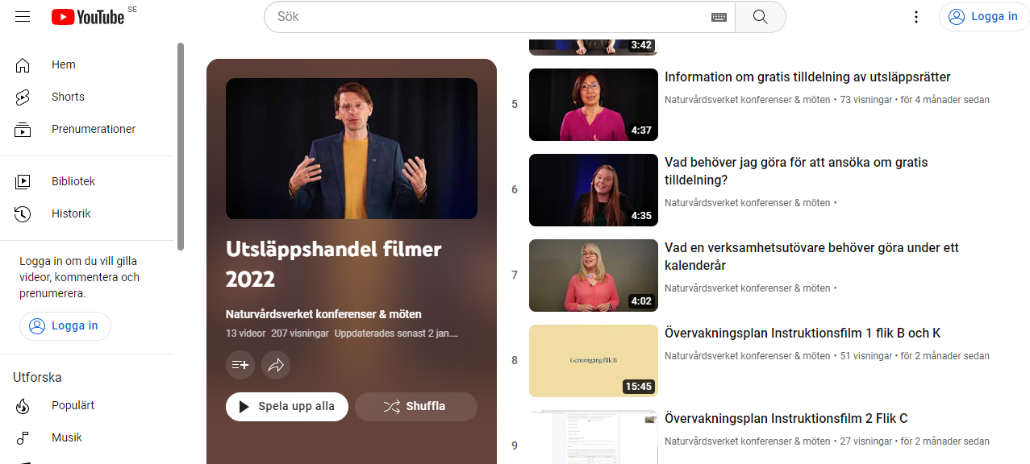
Även vårt utbildningspaket på youtube (särskilt bra för nyanställda!)
https://www.youtube.com/playlist?list=PLgGFtRVUTORQolX0wLyDBcrj8PEnlEBPA

Slide 9
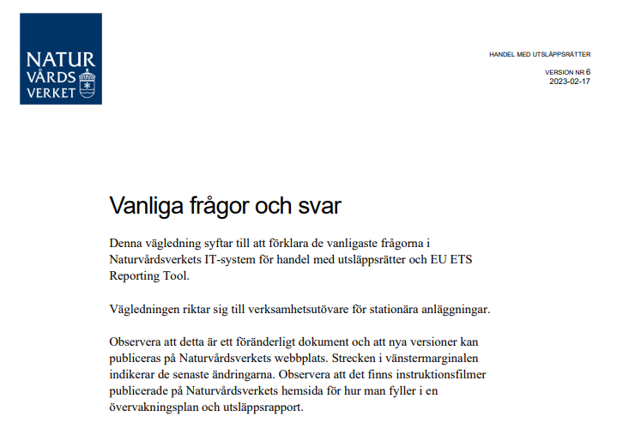
Strul med IT? Konsultera vårt dok med de vanligaste frågorna!
https://www.naturvardsverket.se/491e0f/globalassets/vagledning/utslappshandel/vanliga-fragor-och-svar-utslappshandel.pdf

Slide 10
Nu till era frågor

